Slide 1

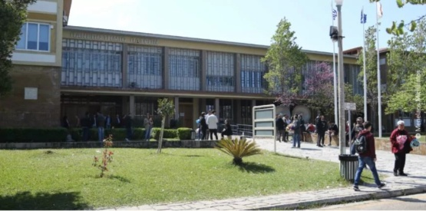
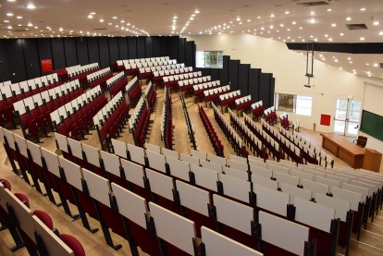
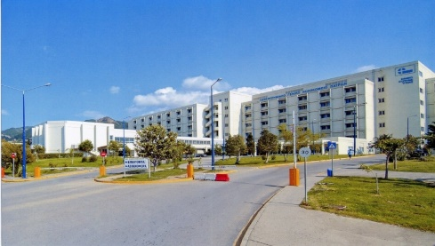


ΑΟΡΤΟΕΝΤΕΡΙΚΗ ΕΠΙΚΟΙΝΩΝΙΑ
Είναι πράγματι η ενδαγγειακή αποκατάσταση η ενδεδειγμένη μέθοδος θεραπείας;
Νεότερα δεδομένα
ΠΑΠΑΔΟΥΛΑΣ ΣΠΥΡΙΔΩΝ
ΑΓΓΕΙΟΧΕΙΡΟΥΡΓΟΣ, ΔΙΕΥΘΥΝΤΗΣ ΕΣΥ
ΠΑΝΕΠΙΣΤΗΜΙΑΚΟ ΝΟΣΟΚΟΜΕΙΟ ΠΑΤΡΩΝ
ΜΑΙΟΣ, 2025

Slide 2
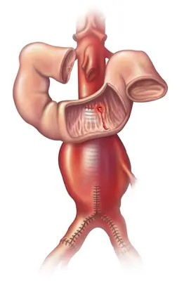
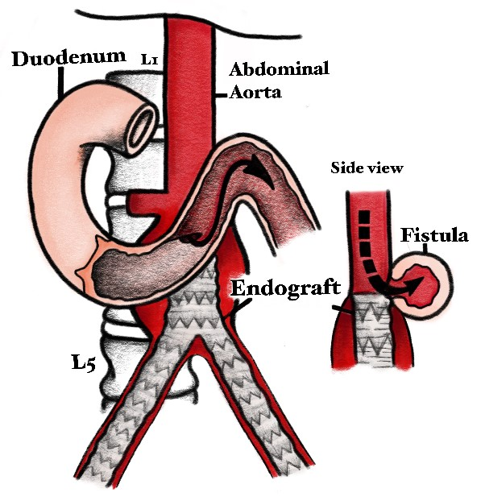
Δευτεροπαθής αορτοεντερική επικοινωνία
Παθοφυσιολογία
  Λοίμωξη (1-4% των μοσχευμάτων,
  30% αυτών SAEF)
  Συστηματική άσηπτη φλεγμονή
  (αυτοάνοσα νοσήματα, ν. Crohn, ν. Behcet)
  Μηχανικοί παράγοντες
    Διάτρηση αορτικού τοιχώματος από τα
    άγκιστρα του ενδομοσχεύματος
    Kinking ή κάταγμα του stent λόγω
    μετανάστευσης του ενδομοσχεύματος
    Ενδοδιαφυγές που οδηγούν σε αύξηση
    του σάκου και της πίεσης εντός
    αυτού
συνδυασμός
Rey J et al. Aortoenteric Fistulas Following Endovascular Aortic Aneurysm Repair: A Review. Vasc Endovascular Surg. 2025 May 9:15385744251339966.

Slide 3
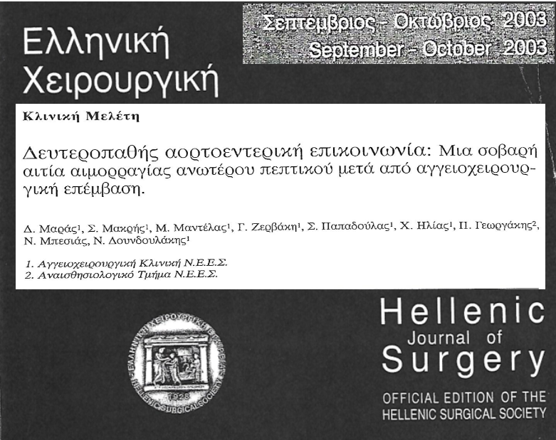
Αιμορραγία πεπτικού: 80%
Σήψη: 44%
Κοιλιακός πόνος: 30%
Σφύζουσα μάζα: 6%
17 pts
15/17 EAB
Herald bleeding: 60%
Mean: 3.6 episodes
Precedes massive hemorrhage for 5h to 5 months, mean: 4 days
Απώτερη επιβίωση: 50%
  Θνητότητα:
  Νοσοκομειακή : 27%,
  Απώτερη: 50-70%

Slide 4
Στόχοι Θεραπείας
Αντιμετώπιση αιμορραγίας ΓΕΣ
Αντιμετώπιση λοίμωξης - σήψης
Αποκατάσταση αιμάτωσης κάτω άκρων
Αποκατάσταση βλάβης 12δ/λου ή εντέρου
Moulakakis K, Tsimpoukis A, Papadoulas S, Kakkos S. Μanagement of secondary aortoenteric fistulas occurring as complications after open and endovascular repair of abdominal aortic aneurysms. Achaiki Iatriki 2020;148

Slide 5
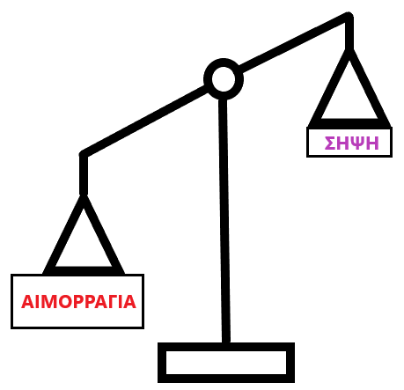
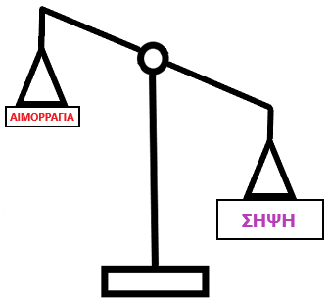
Επιλογή της θεραπείας
۰Πυρετός: 72%
۰ Μέλαινα: 66%
۰ Αιματέμεση: 16%
۰ Shock: 19%
Κατάσταση του ασθενούς
Βαρύτητα της αιμορραγίας
Βαρύτητα της λοίμωξης
Συνοδά προβλήματα
Herald bleeding
vs
hemorrhagic shock
Ενδείξεις προεγχειρητικής λοίμωξης, παράγοντας κακής πρόγνωσης
Spanos K, Kouvelos G, Karathanos C, Matsagkas M, Giannoukas AD. Current status of endovascular treatment of aortoenteric fistula. Semin Vasc Surg. 2017 Jun-Sep;30(2-3):80-84. doi: 10.1053/j.semvascsurg.2017.10.004. Epub 2017 Oct 26.
Narayanan A et al. Management of secondary aorto-enteric fistulae: a multi-centre study. ANZ J Surg. 2023 Oct;93(10):2363-2369

Slide 6
Αντιμετώπιση
Δεν υπάρχει ομοφωνία σχετικά με την καλύτερη αρχική και απώτερη αντιμετώπιση της AEF
  H EVAR μπορεί να υπερέχει στον άμεσο έλεγχο της αιμορραγίας
    Extension cuff υπό τοπική αναισθησία
    Απαραίτητη η κατάλληλη ανατομία
    Μη αποτελεσματικός ο έλεγχος αιμορραγίας που προέρχεται από διάβρωση του εντερικού βλεννογόνου
    EVAR: συχνότερο follow-up
Αποφυγή clamping αορτής σε έναν ασταθή ασθενή
Μειονεκτεί στον άμεσο έλεγχο της σήψης, όπως και στην υποτροπή της σήψης (44-60%)
Η ανοικτή αποκατάσταση σε σηπτικό ασθενή, λόγω ενδοθηλιακής δυσλειτουργίας και μαζικής απώλειας υγρών τρίτου χώρου, μπορεί να συνοδεύεται από θνητότητα 20-90%
Antoniou GA, Koutsias S, Antoniou SA, Georgiakakis A, Lazarides MK, Giannoukas AD. Outcome after endovascular stent graft repair of aortoenteric fistula: A systematic review. J Vasc Surg. 2009 Mar;49(3):782-9
Narayanan A et al. Management of secondary aorto-enteric fistulae: a multi-centre study. ANZ J Surg. 2023 Oct;93(10):2363-2369.

Slide 7
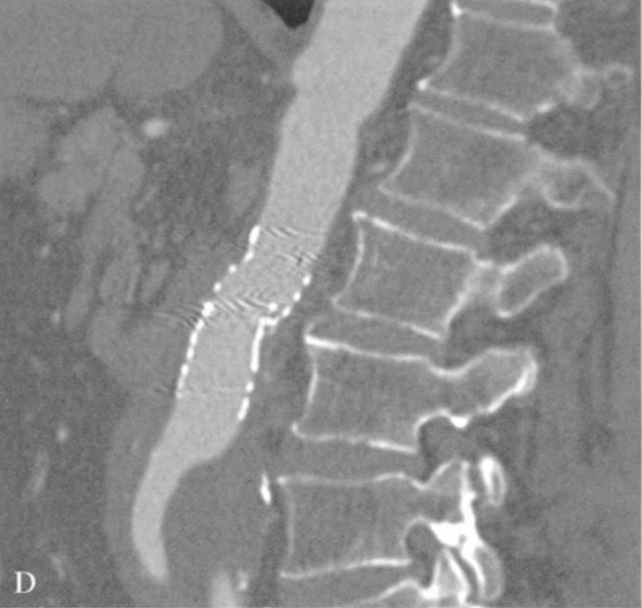
Ενδαγγειακή θεραπεία της AEF
Αορτικά κολλάρα (cuffs)
Kakkos SK, Christeas N, Lampropoulos G, S. Papadoulas, R. Makri, P. Zampakis. D. Siablis, I. Tsolakis. Endovascular management of aortoenteric fistulas with aortic cuff extenders: report of two cases. International Angiology : a Journal of the International Union of Angiology. 2011 Jun;30(3):290-294
Kakkos SK, Papadoulas S, Tsolakis IA. Endovascular management of arterioenteric fistulas: a systemic review and meta-analysis of the literature. J Endovasc Ther. 2011 Feb;18(1):66-77.

Slide 8
Cuff extenders
  Περίπτωση 1:
  76, ♂, Hx elective ΑΑΑ αποκατάστασης προ έτους,
  υπό διερεύνηση αιματέμεσης, χωρίς σημεία ή ε/ε ευρήματα φλεγμονής. Αιμοδυναμικά σταθερός
  ενδαγγειακή αντιμετώπιση με 2 stent-grafts (26mm, 28mm) και extender aortic cuffs (υπονεφρικό τμήμα και το πρώτο τμήμα του μοσχεύματος).
  Υποτροπή αιμορραγίας (5^{ος} και 9^{ος} ΜΤΧ μήνας) → μασχαλοδιμηριαίο παρακαμπτήριο μόσχευμα και εκτομή του αορτικού μοσχεύματος.
  ΚΕ ασθενούς την 5^{η} ΜΤΧ λόγω MOF στα πλαίσια σήψης στην ΜΕΘ.
Kakkos SK, Christeas N, Lampropoulos G, Papadoulas S, Makri R, Zampakis P, Siablis D, Tsolakis IA. Endovascular management of aortoenteric fistulas with aortic cuff extenders: report of two cases. Int Angiol. 2011 Jun;30(3):290-4.

Slide 9
Cuff extenders
  Περίπτωση 2:
  70, ♂, Hx elective ΑΑΑ αποκατάστασης προ 8 ετών
  ΠΝ: υποτροπιάζοντα επεισόδια αιματέμεσης, χωρίς σημεία ή ε/ε ευρήματα φλεγμονής. Αιμοδυναμικά σταθερός
  ενδαγγειακή αντιμετώπιση με 2 stent-grafts (26mm) και extender aortic cuffs.
  Ελεύθερος υποτροπής ή σήψης έως τον 16^{ο} ΜΤΧ μήνα: οστεομυελίτιδα οσφυϊκών σπονδύλων (επέκταση λοίμωξης μοσχεύματος) – μη-επιλέξιμος για χ/κή αντιμετώπιση λόγω συννοσηροτήτων
Kakkos SK, Christeas N, Lampropoulos G, Papadoulas S, Makri R, Zampakis P, Siablis D, Tsolakis IA. Endovascular management of aortoenteric fistulas with aortic cuff extenders: report of two cases. Int Angiol. 2011 Jun;30(3):290-4.

Slide 10
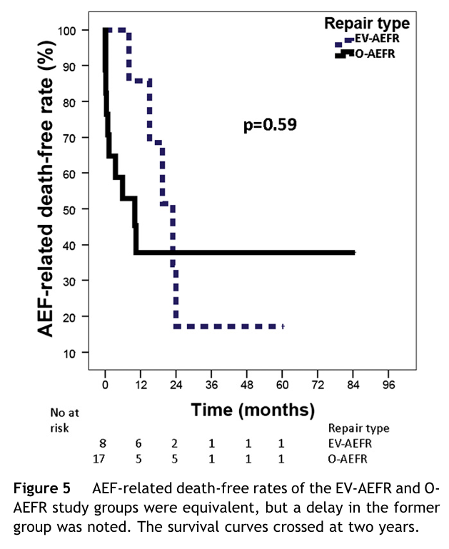
Ενδαγγειακή θεραπεία της AEF
Πολυκεντρική αναδρομική συγκριτική μελέτη
24 pts με SAEF (μετά OSR ή EVAR)
Θνητότητα 0% vs 35%
Νοσηρότητα: 25% vs 77%
Το πλεονέκτημα της ενδαγγειακής τεχνικής
χανόταν στα 2 χρόνια
Kakkos SK, Antoniadis PN, Klonaris CN, Papazoglou KO, Giannoukas AD, Matsagkas MI, Kotsis T, Dervisis K, Gerasimidis T, Tsolakis IA, Liapis CD. Open or endovascular repair of aortoenteric fistulas? A multicentre comparative study. Eur J Vasc Endovasc Surg. 2011 May;41(5):625-34.

Slide 11
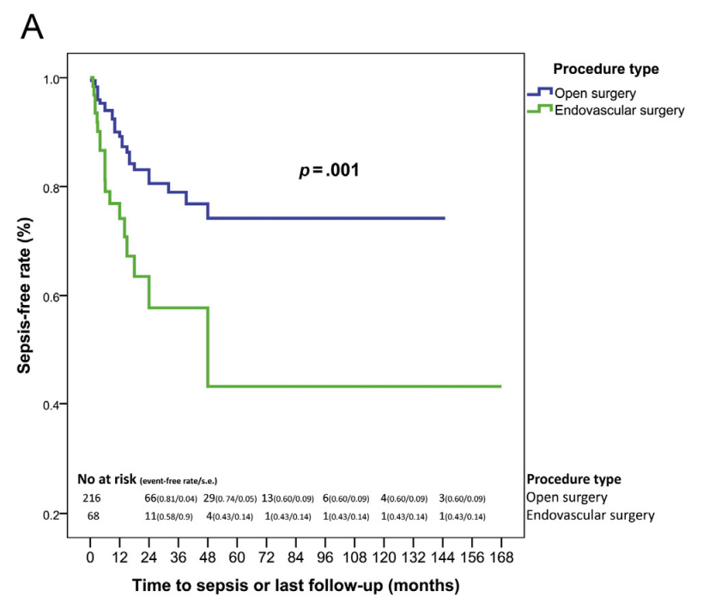
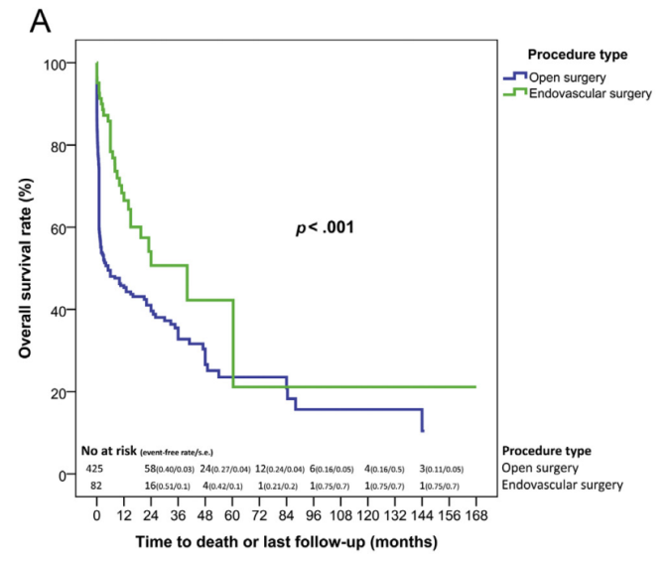
Ενδαγγειακή θεραπεία της AEF
Pooled data analysis of 216 δημοσιεύσεις (823 pts)
Eνδονοσοκομειακή θνητότητα: 7.1% vs 33.9%
Απώτερη σήψη: 42% vs 19% στα 2 χρόνια
Το αρχικό πλεονέκτημα
στην επιβίωση μειωνόταν
κατά τη διάρκεια του
follow-up
Kakkos SK, Bicknell CD, Tsolakis IA, Bergqvist D; Hellenic Co-operative Group on Aortic Surgery. Editor's Choice - Management of Secondary Aorto-enteric and Other Abdominal Arterio-enteric Fistulas: A Review and Pooled Data Analysis. Eur J Vasc Endovasc Surg. 2016 Dec;52(6):770-786. doi: 10.1016/j.ejvs.2016.09.014.

Slide 12
Αντιμετώπιση SAEF
Αναδρομική πολυκεντρική μελέτη από την Αυστραλία – Ν. Ζηλανδία
47pts με SAEF (μέση ηλικία: 74 έτη)
Index operation: 72%: OSR, 23%: EVAR
51% με ανοικτή αποκατάσταση (83%: ΕΑΒ, 13% ΝΑΙS, 4% αλλομόσχευμα
32% με EVAR-first (9pts: οριστική θεραπεία, 6pts: bridging to OSR)
17% παρηγορητική θεραπεία (7 deaths, 30 μέρες & 1 έτος: 38%
Δεν υπήρξε στατιστικώς σημαντική διαφορά στην επιβίωση (age-adjusted) μεταξύ των δυο ομάδων (OSR: 30 μέρες: 16%, 1 έτος: 42%, EVAR-first: 27%, 53%)
EVAR μπορεί να αποτελεί την αρχική θεραπεία που μπορεί στη συνέχεια να αποτελέσει την κύρια θεραπεία ή την γέφυρα για την οριστική OSR
Narayanan A, Hanna J, Okamura-Kho A, Tesar J, Lim E, Peden S, Dean A, Taumoepeau L, Katib N, Lyons O, Khashram M. Management of secondary aorto-enteric fistulae: a multi-centre study. ANZ J Surg. 2023 Oct;93(10):2363-2369.

Slide 13
Αντιμετώπιση SAEF
Αναδρομική πολυκεντρική μελέτη από την Αυστραλία – Ν. Ζηλανδία
47pts με SAEF (μέση ηλικία: 74 έτη)
Index operation: 72%: OSR, 23%: EVAR
51% με ανοικτή αποκατάσταση (83%: ΕΑΒ, 13% ΝΑΙS, 4% αλλομόσχευμα
32% με EVAR-first (9pts: οριστική θεραπεία, 6pts: bridging to OSR)
2pts: Staged EAB
4pts: Staged laparotomy and intestinal repair only, no graft explantation
1 death, 3 alive (1.5-9years)
Narayanan A, Hanna J, Okamura-Kho A, Tesar J, Lim E, Peden S, Dean A, Taumoepeau L, Katib N, Lyons O, Khashram M. Management of secondary aorto-enteric fistulae: a multi-centre study. ANZ J Surg. 2023 Oct;93(10):2363-2369.

Slide 14
Αντιμετώπιση SAEF
Αναδρομική πολυκεντρική μελέτη 182 pts με SAEF (μέση ηλικία: 72 έτη)
Index operation: 76%: OSR, 23%: EVAR
56% με in-situ αποκατάσταση (μοσχεύματα εμποτισμένα με αντιβιοτικά, NAIS, αλλομοσχεύματα, συνήθη συνθετικά μοσχεύματα)
44% ΕΑΒ
10% με EVAR-first (cuffs ή endografts)
  4 pts σε ένα χρόνο, 2 κατέληξαν
  4 pts μετά από 1-7 μέρες, όλοι επέζησαν
  11pts οριστική θεραπεία με 82% επαναλοίμωξη σε 5 μήνες (μέσο όρο)
  1 pt που έγινε μόνο αποκατάσταση του εντέρου, επέζησε χωρίς υποτροπή.
Δεν υπήρξε διαφορά στην επιβίωση μεταξύ EVAR-first και no EVAR-first
Ακατάλληλο ως οριστική θεραπεία
Janko MR, Woo K, Hacker RI, Baril D, Bath J, Smeds MR, Kashyap VS, Szeberin Z, Magee GA, Liapis CD, Geroulakos G, Kakisis J, Moulakakis K, Kakkos SK, et al. In situ bypass and extra-anatomic bypass procedures result in similar survival in patients with secondary aortoenteric fistulas. J Vasc Surg. 2021 Jan;73(1):210-221.e1.

Slide 15
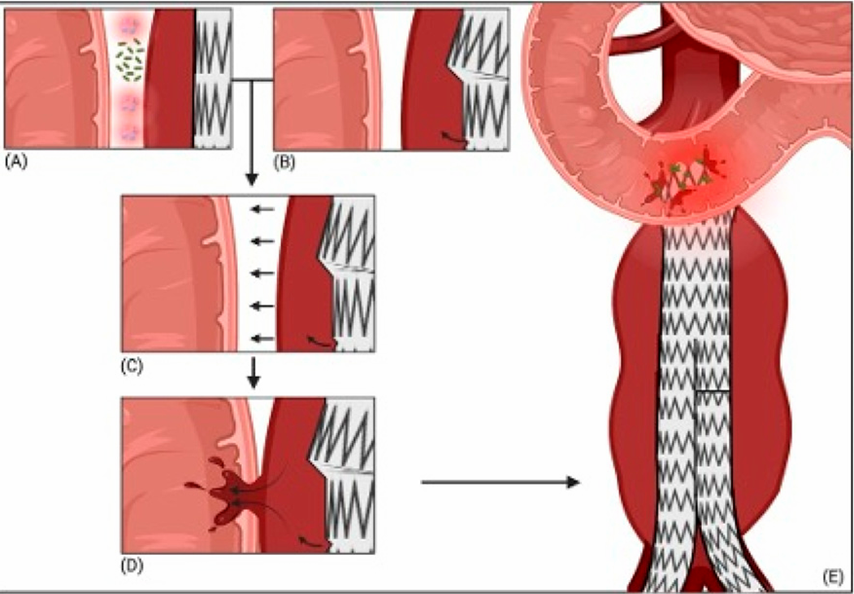
Αντιμετώπιση AEF μετά EVAR
Ανασκόπηση 35 μελετών με 45 pts:
  Μέση ηλικία: 70.4 έτη
  Ενδοδιαφυγή Ιa: 17.8%, Ib:4,4%, II: 13,3%, III: 2.2%
Θεραπεία:
  In-situ αποκατάσταση: 41.9%
  Μασχαλοδιμηριαία παράκαμψη (ΕΑΒ): 39.5%
  NAIS: 2.3%
  Αποκατάσταση εντέρου,νεαροποίηση, επιπλοοπλαστική, παραμονή του ενδομοσχεύματος: 2.3%
  Παρηγορητική θεραπεία: 2.3%
  Θνητότητα: 33.3% στους 15.5 μήνες
No EVAR-first policy
Rey J et al. Aortoenteric Fistulas Following Endovascular Aortic Aneurysm Repair: A Review. Vasc Endovascular Surg. 2025 May 9:15385744251339966.

Slide 16
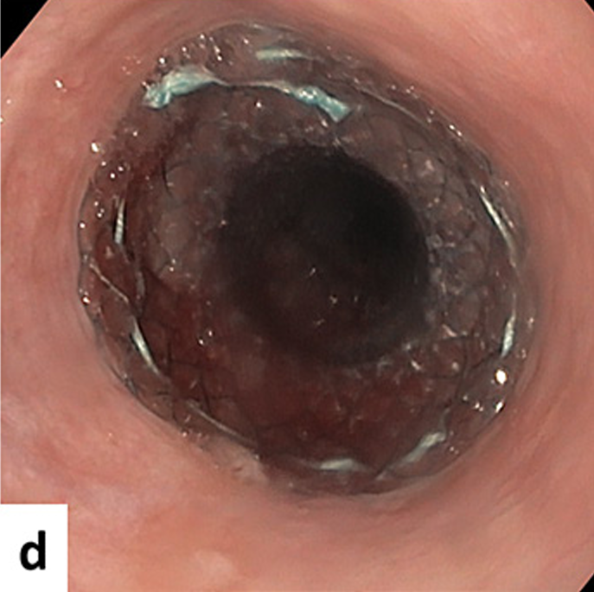
Ενδοσκοπική θεραπεία
Covered self-expanding metal stents
Μπορούν να σταματήσουν ενεργό αιμορραγία
Αμφίβολη η ένδειξη χρήσης τους γιατί μπορεί
να μεταναστεύσουν και να προκαλέσουν
νέκρωση εντέρου λόγω πίεσης
Συνιστούν να ακολουθεί χειρουργική
αντιμετώπιση
Kubesch A et al. Single-Center Case Series of Endoscopically Treated Aorto-Gastrointestinal Fistula after Endovascular Aortic Repair: Surgery Is Still the Only Valid Solution. Visc Med. 2021 Mar;37(2):134-141.

Slide 17
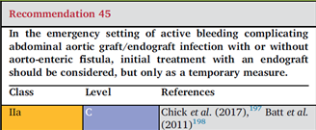
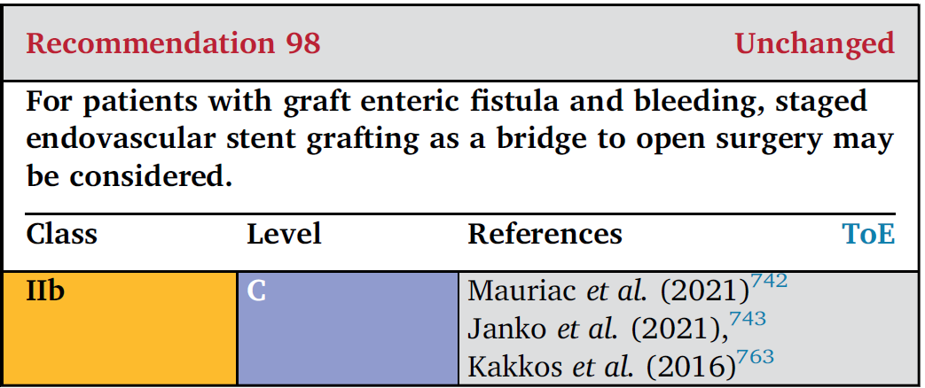
Θεραπεία
Ένα review and pooled data analysis με 823 GEF περιπτώσεις έδειξε ότι:
H επείγουσα τοποθέτηση ενδαγγειακού μοσχεύματος ως bridging therapy για άμεσο έλεγχο της αιμορραγίας συνοδεύεται με καλύτερη πρώιμη επιβίωση
S.K. Kakkos, C.D. Bicknell, I.A. Tsolakis, D. Bergqvist. Editor's Choice – Management of Secondary Aorto-enteric and Other Abdominal Arterio-enteric Fistulas: A Review and Pooled Data Analysis, European Journal of Vascular and Endovascular Surgery, Volume 52, Issue 6, 2016, Pages 770-786

Slide 18
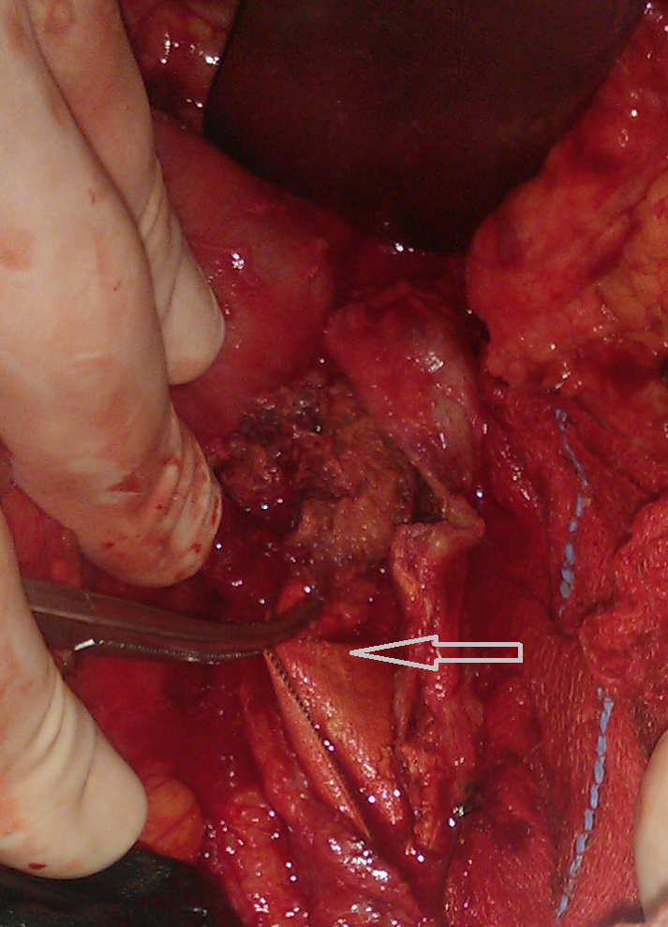
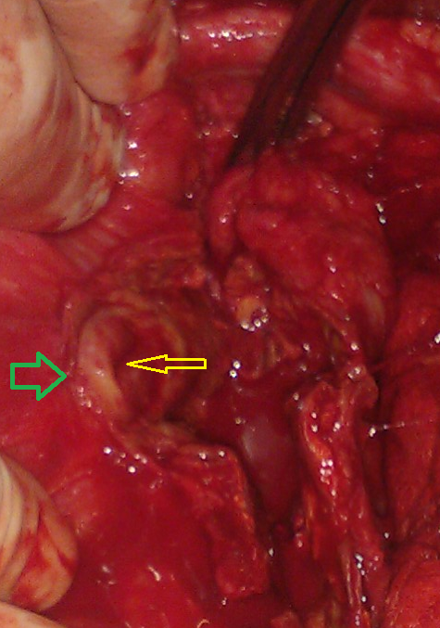
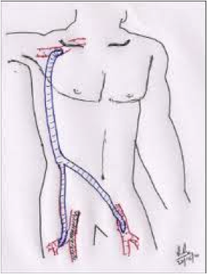
Ριζική θεραπεία – αφαίρεση μοσχεύματος
Σταθεροί ασθενείς χαμηλού κινδύνου
ΠΓΝΠ

Slide 19
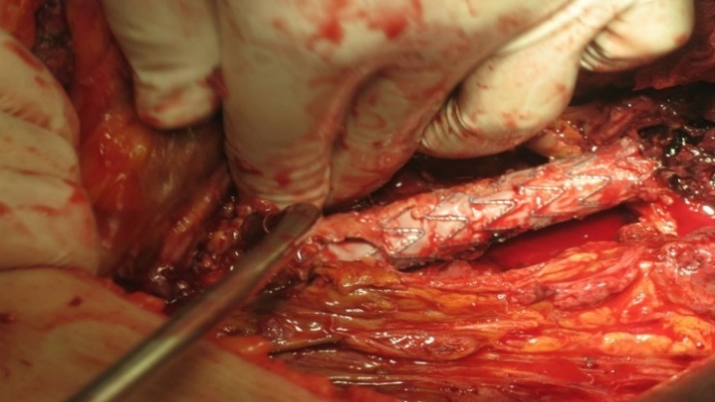
EVAR ως bridging για ριζική θεραπεία
Ασταθής ασθενής χαμηλού χειρουργικού κινδύνου
  Μπαλόνι αποκλεισμού αορτής
  Ενδαγγειακή τοποθέτηση stent ως bridging procedure

Slide 20
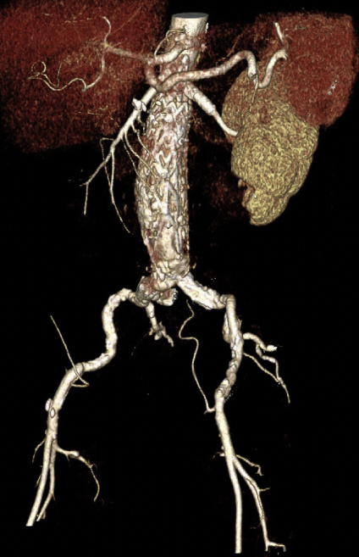
EVAR + Επιδιόρθωση του εντέρου χωρίς αφαίρεση του μοσχεύματος
Ασθενείς με αιμορραγία υψηλού κινδύνου
Chimney aortic extensions
Chen JF et al. Emergent percutaneous chimney endovascular aortic repair of a secondary aortoenteric fistula in the setting of a solitary kidney. J Vasc Surg Cases Innov Tech. 2021 Feb 19;7(2):253-257.

Slide 21
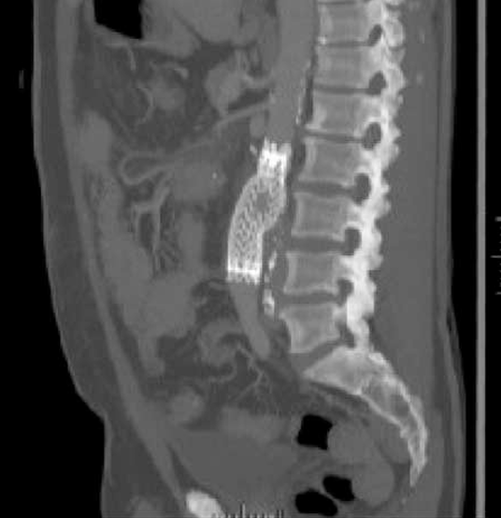
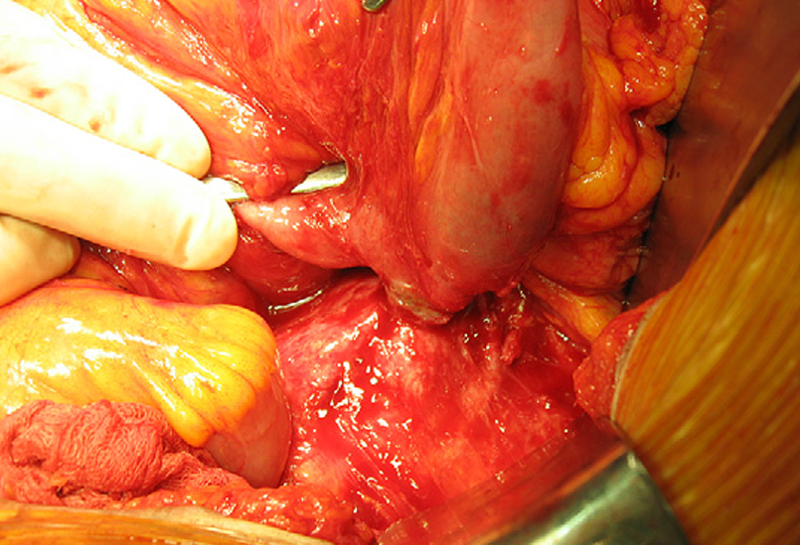
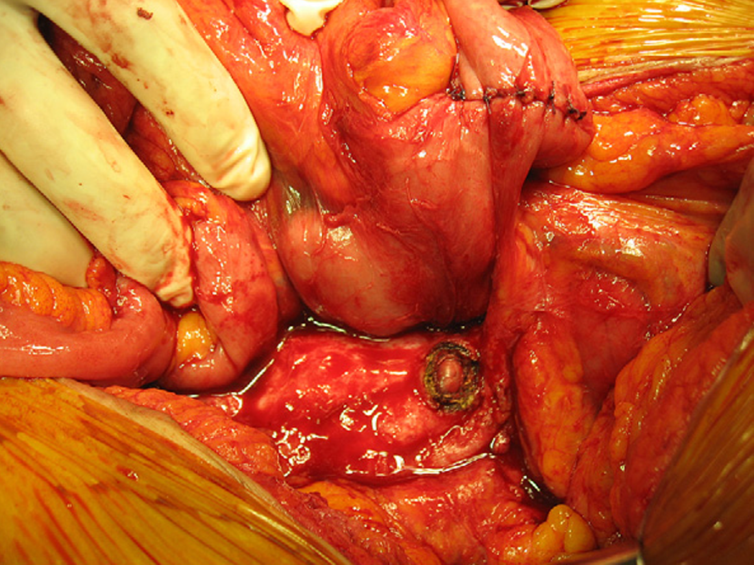
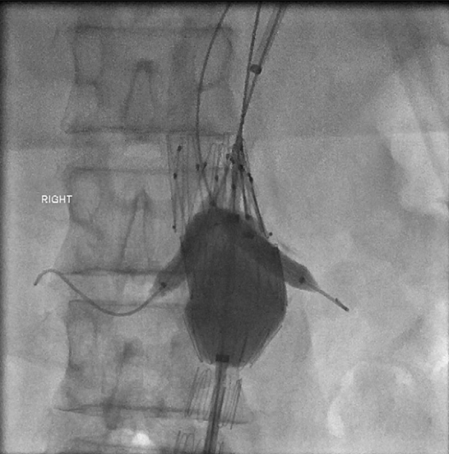
EVAR + Επιδιόρθωση του εντέρου χωρίς αφαίρεση του μοσχεύματος
Μετά την τοποθέτηση στεντ, λαπαροτομία για πλύσεις, επιδιόρθωση εντέρου
Tan GW et al. Aortoenteric fistula treated with endovascular aortic stent-graft and bilateral chimney stent-grafts to renal arteries. Ann Vasc Surg. 2012 Apr;26(3):422.e13-6.
Biancari F et al. Staged endovascular stent-grafting and surgical treatment of a secondary aortoduodenal fistula. Eur J Vasc Endovasc Surg. 2006 Jan;31(1):42-3.

Slide 22
EVAR ως μόνη θεραπεία
Ασθενείς με αιμορραγία υψηλού κινδύνου λόγω συν-νοσηρότητας
Χωρίς σοβαρή λοίμωξη

Slide 23
Παρηγορητική θεραπεία
Σταθεροί ασθενείς πολύ υψηλού χειρουργικού κινδύνου
Άρνηση επέμβασης
Περιορισμένο προσδόκιμο επιβίωσης
Παρατεταμένη αντιβιοτική αγωγή
Θνητότητα: 36% - 100%
Rey J et al. Aortoenteric Fistulas Following Endovascular Aortic Aneurysm Repair: A Review. Vasc Endovascular Surg. 2025 May 9:15385744251339966.

Slide 24
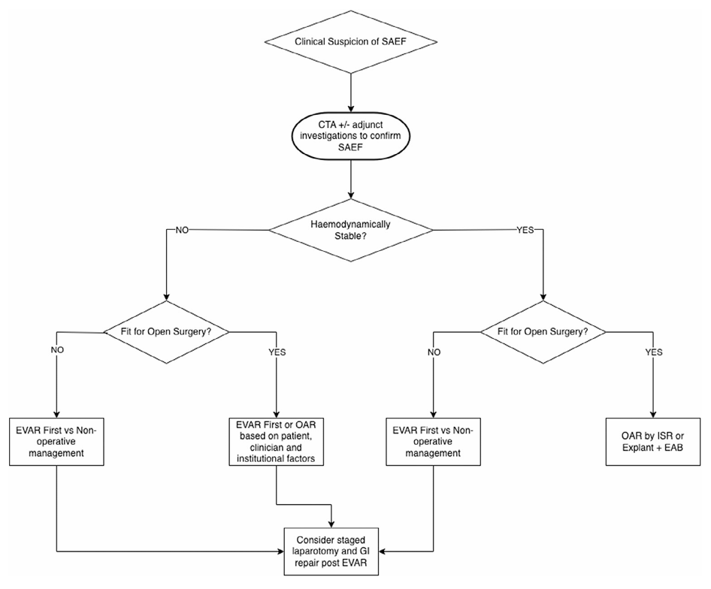
ς
Narayanan A, Hanna J, Okamura-Kho A, Tesar J, Lim E, Peden S, Dean A, Taumoepeau L, Katib N, Lyons O, Khashram M. Management of secondary aorto-enteric fistulae: a multi-centre study. ANZ J Surg. 2023 Oct;93(10):2363-2369.

Slide 25
Αντιβιοτική αγωγή
4-6 βδομάδες I.V. και 6 μήνες per os.
Παρατεταμένη αγωγή απαιτείται
  MRSA,
  Pseudomonas,
  Πολυανθεκτικά μικρόβια
  Μύκητες
  Επείγον χειρουργείο
  Παραμονή του μοσχεύματος
  Σοβαρή οπισθοπεριτοναϊκή λοίμωξη
Διακοπή μόνο σε απουσία κλινικών ή παρακλινικών σημείων λοίμωξης κατά τη διάρκεια του follow-up

Slide 26
Συμπέρασμα
Η ενδαγγειακή αποκατάσταση μπορεί να αντιμετωπίσει αιμορραγούσα ΑΕF και να αποτελέσει τη γέφυρα για την ανοικτή χειρουργική ή και την μοναδική θεραπεία σε σοβαρή συν-νοσηρότητα
Χρειάζονται περαιτέρω μελέτες για αναγνώριση υποομάδας ασθενών (risk stratification) που μπορούν να κερδίσουν από λιγότερο επεμβατικές τεχνικές, όπως bridging ή μόνιμο EVAR και μακρόχρονη αντιβιοτική αγωγή
Narayanan A, Hanna J, Okamura-Kho A, Tesar J, Lim E, Peden S, Dean A, Taumoepeau L, Katib N, Lyons O, Khashram M. Management of secondary aorto-enteric fistulae: a multi-centre study. ANZ J Surg. 2023 Oct;93(10):2363-2369.

Slide 27
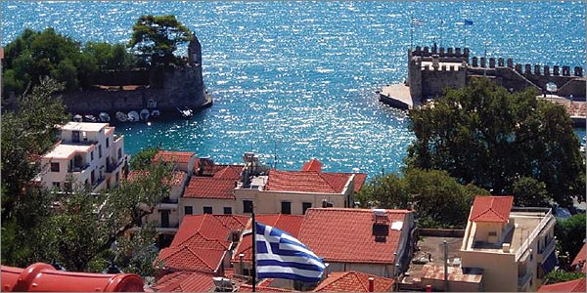
Ευχαριστώ

